Slide 1
Дидактическая игра
Какое растение не является лекарственным?
Кулебакина Л.Н

Slide 2
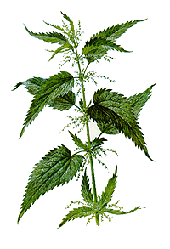
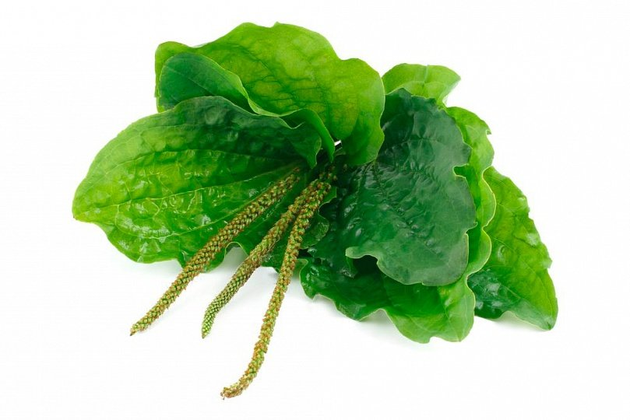
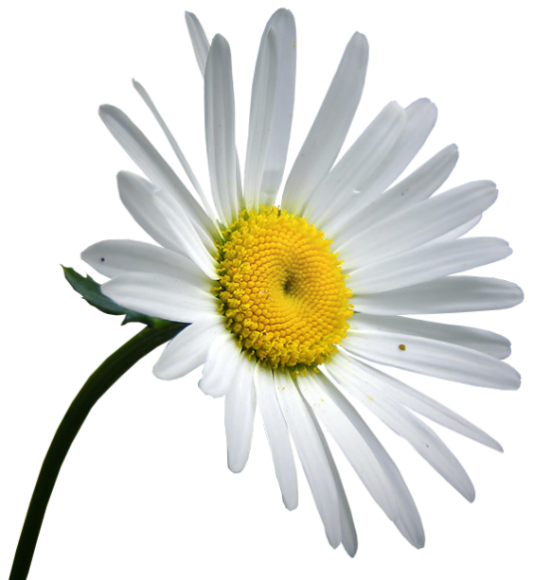
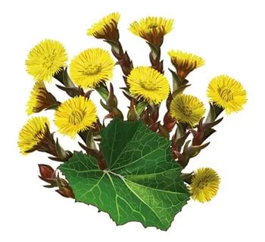
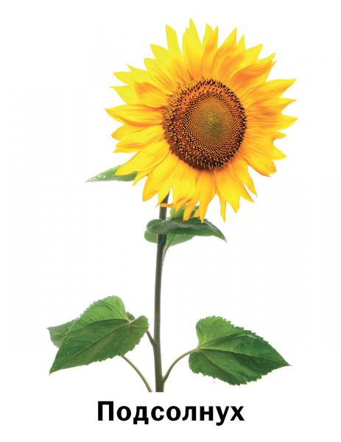

Slide 3
Молодец!

Slide 4
Попробуй еще раз!

